Slide 1
Unser Weg zum optimalen Portfolio

Slide 2
Das magische Dreieck der Kapitalanlage
Verfügbarkeit
Rendite
Sicherheit
Notes:
Die idealtypische Anlageform würde alle Ansprüche in höchstem Maße erfüllen. Nur leider gibt es eine derartige Anlageform, die dann als die „Eier legende Wollmilchsau“ bezeichnet werden dürfte, nicht.

Slide 3
Anlageklassen
Notes:
Durch die richtige Mischung von verschiedenen Anlageformen können Anleger alle Ziele berücksichtigen: Die Renditechancen eines Vermögensportfolios steigen bei gleichzeitig steigender Sicherheit und ein Teil des Vermögens bleibt flexibel. Für diese Erkenntnis erhielt der Amerikaner Harry M. Markowitz 1990 den Nobelpreis für Wirtschaftswissenschaften.

Slide 4
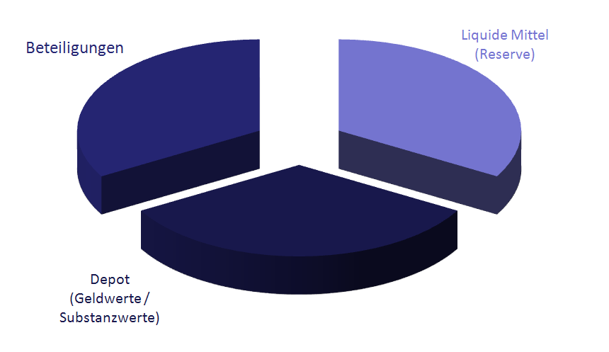
Anlageklassen – Stärken und Schwächen
Verfügbarkeit
Rendite
Rendite
Sicherheit
Sicherheit
Verfügbarkeit
Verfügbarkeit
Rendite
Sicherheit
Notes:
Die am Markt vorhandenen Anlagemöglichkeiten erfüllen in größerem Maße nur ein oder zwei Anlageziele und „schwächeln“ dann spätestens bei der Realisierung der dritten Zielgröße.

Slide 5
Die moderne Portfoliotheorie
Einfluss der Vermögensstrukturierung
auf die Performance eines Portfolios
Quelle: Determinants of Portfolio Performance II: An Update“ by Garry P. Brinson, Brian D. Singer and Gilbert L. Beebower in Financial Analysts Journal, May – June 1996
Notes:
Die scheinbar simple Weisheit: „Never put all your eggs in one basket!“, oder: „Nicht alles auf eine Karte setzen!“, ist die Grundlage der modernen Portfoliotheorie und die aus ihr entwickelten Methoden der systematischen Vermögensstrukturierung („Asset Allocation“) bilden die wichtigste Basis einer professionellen Anlagestrategie.
In einer wegweisenden Studie zeigten die Finanzexperten Brinson, Hood und Beebower bereits 1986, dass Vermögensstrukturierung mehr als alle anderen Faktoren die langfristige Performance eines Anlegerportfolios bestimmt. Ein Studienergebnis, das nach wie vor seine Gültigkeit besitzt, wie eine Aktualisierung von 1996 zeigt: demnach wird die Performance eines Portfolios zu 91,5 % durch die „Asset Allocation“ bestimmt. Die individuelle Investitionsauswahl bestimmt nur 4,6 % der Performance, andere Faktoren wie zum Beispiel das „Market Timing“ (1,8 %) beeinflussen es zusammen nur zu 3,9 %.

Slide 6
Die Weiterentwicklung der modernen Portfoliotheorie
Rendite
Risiko
Aktien
30 %
Aktien
22,5 %
Aktien
15 %
Beteili-gungen
25 %
Beteili-gungen
50 %
Renten
70 %
Renten
52,5 %
Renten
35 %
Notes:
Die oben dargestellte Grafik gibt das Ergebnis einer wissenschaftlichen Studie wieder, die die Rendite- und Risikostruktur von Anlegerportfolios bei unterschiedlicher Beimischung von geschlossenen Fonds untersucht. Grundlage sind Werte eines fünfzehnjährigen Betrachtungszeitraumes von 1991 bis 2006.
Es zeigt sich, dass die durchschnittlichen Renditen von 5,92 % auf 7,2 % steigen, wenn einem reinen Aktien/Renten-Portfolio sukzessive geschlossene Fonds beigemischt werden. Gleichzeitig sinkt das Risiko für das Gesamtportfolio. Bei einer Beimischung von 50 % geschlossener Fonds sinkt das Risiko auf ± 4,85 Prozentpunkte, so dass die Rendite in einem Korridor von 2,35 % bis 12,05 % liegt. Das angegebene Risiko sinkt damit um fast ein Viertel.

Slide 7
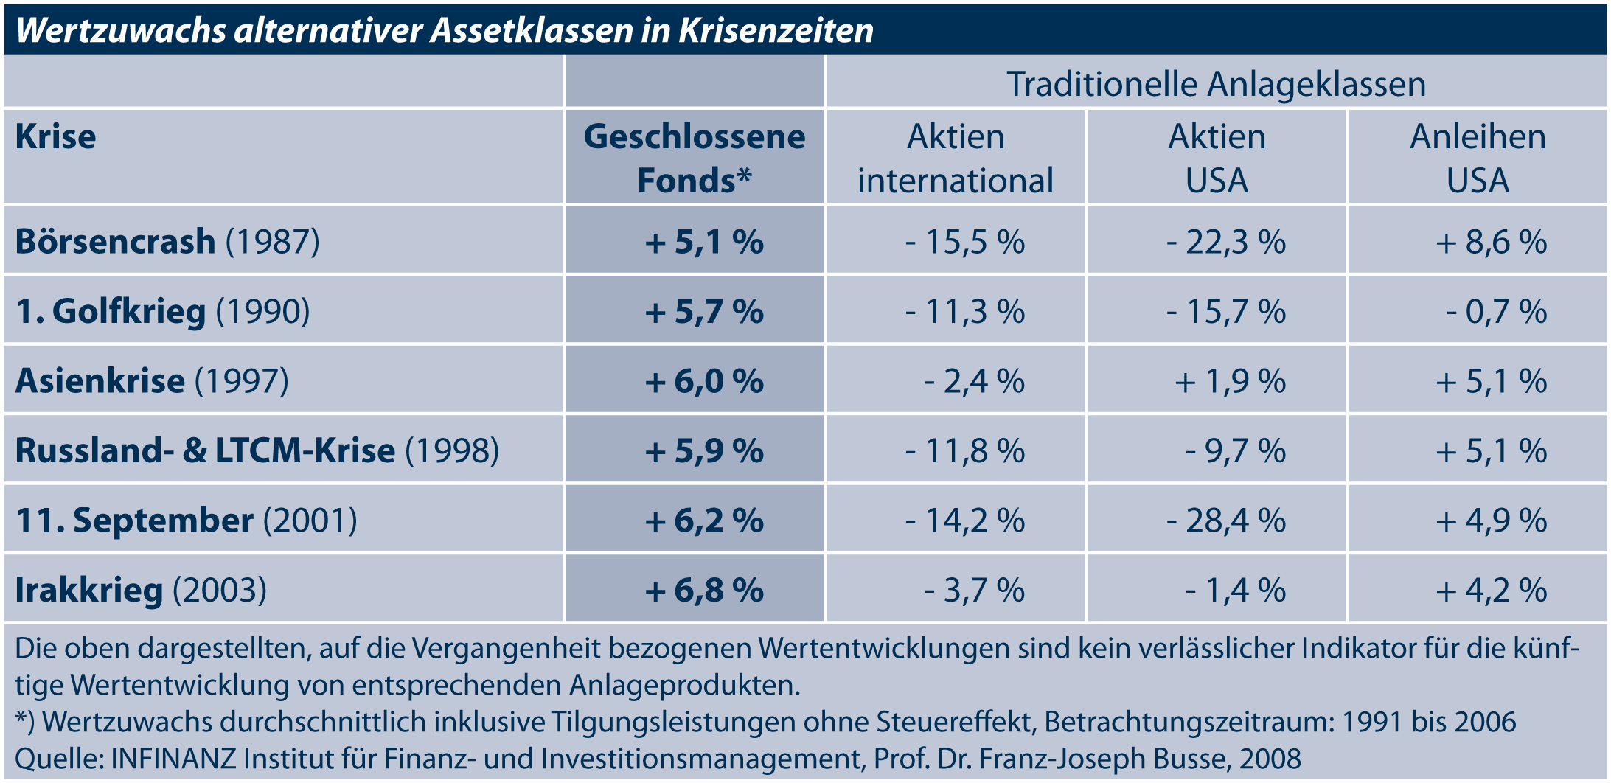
Korrelation
Notes:
Traditionelle Anlageformen, also festverzinsliche Wertpapiere und Aktien, sind fester Bestandteil eines Portfolios. Allerdings kann der prinzipielle Vorteil der Verfügbarkeit und ihre ständige Bewertung auch Nachteile mit sich bringen: durch die weitgehende Gleichschaltung ist das Portfolio anfällig für Marktschwankungen. Mit anderen Worten: Selbst wenn ein Aktien-Portfolio breit gestreut ist, so hängt es doch insgesamt von globalen Tendenzen ab. Dies zeigt sich besonders in der zunehmenden Krisenanfälligkeit dieser Anlagen. Daher ist es wichtig, einem Portfolio alternative Anlageformen beizumischen. Denn diese weisen von Aktien und festverzinslichen Wertpapieren weitgehend unabhängige Entwicklungszyklen auf. Und geschlossene Fonds erweisen sich in der Rückschau als besonders krisenresistent und zuverlässig.

Slide 8



Korrelation
Notes:
Die unterschiedlichen Anlageformen eines Portfolios sollten sich möglichst unabhängig von einander entwickeln. Wissenschaftlich wird die wechselseitige Abhängigkeit einzelner Entwicklungszyklen als Korrelation bezeichnet. Die Messgröße hierfür ist der so genannte Korrelationskoeffizient, der Werte zwischen +1 und -1 annehmen kann. Der Wert +1 bedeutet hierbei „vollständiger Gleichlauf der Entwicklungszyklen“, der Wert -1, „vollständige Gegenläufigkeit der Entwicklungszyklen“. Der Wert 0 beschreibt folglich eine Situation, in der die Entwicklungszyklen völlig unabhängig verlaufen. Geschlossene Fonds korrelieren gering mit festverzinslichen Wertpapieren oder Aktien. So weisen etwa Wertpapiere und Schiffsbeteiligungen mit einem Korrelationskoeffizienten von -0,25 eine weitgehend unabhängige Wertentwicklung auf.
Gleiches gilt beispielsweise für Private Equity und Immobilien mit einem Korrelationskoeffizienten von Null. Die Kombination mehrerer Anlageklassen führt letztlich zu einer Verteilung des Anlagekapitals auf unterschiedliche „Wertentwicklungszyklen“, die sich – eine optimierte Kombination vorausgesetzt – gegeneinander ausgleichen. Für das Portfolio bedeutet dies eine stabile Gesamtrendite mit geringer Schwankungsintensität. Die Schwankungsintensität der Rendite dient in der wissenschaftlichen Betrachtung als Messgröße für das Risiko eines Portfolios. Die optimierte Vermögensstrukturierung verfolgt daher zwei grundlegende Ziele gleichermaßen: die Zusammenstellung eines Portfolios, das für den Anleger eine hohe Renditechance bei möglichst großer Sicherheit erwarten lässt.

Slide 9



Geldentwertung
Was bedeutet das konkret?
Anlage | 100.000
Tagesgeld | 1,5 % p. a. | 1.500,00 €
Steuern* | 26,375 % | - 395,63 €
Inflation | 2,0 % p. a. | - 2.000,00 €
Verlust |  | - 895,63 €
 | Benzin | Bier | Brot
1960 | 30,7 Cent / l | 0,60 € / l | 0,48 € / kg
1985 | 69,2 Cent / l | 0,84 € / l | 1,25 € / kg
2009 | 127,5 Cent / l | 1,29 € / l | 2,04 € / kg
Anlage | 100.000
Tagesgeld | 1,5 % p. a. | 1.500,00 €
Steuern* | 26,375 % | - 395,63 €
Inflation | 5,0 % p. a. | - 5.000,00 €
Verlust |  | - 3.895,63 €
* Abgeltungssteuer (25 %) + SoliZ (5,5%)
Notes:
Inflation (von lat.: „das Sich-Aufblasen; das Aufschwellen“) bezeichnet in der Volkswirtschaftslehre einen andauernden, „signifikanten“ Anstieg des Preisniveaus. Es verändert sich also das Austauschverhältnis von Geldmenge zu „Gütermenge“ – pro Gütereinheit existieren nun mehr Geldeinheiten. Als Folge muss für die Güter nun mehr Geld gezahlt werden, das heißt sie werden teurer. Daher versteht man unter Inflation allgemein auch eine Geldentwertung.

Slide 10
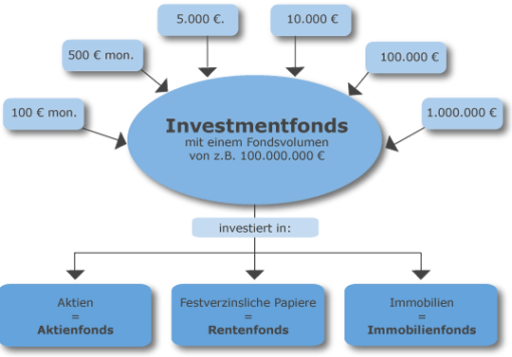
Schematischer Aufbau eines Investmentfonds
Notes:
Fähigkeit von Personen, Träger von Rechten und Pflichten zu sein

Slide 11
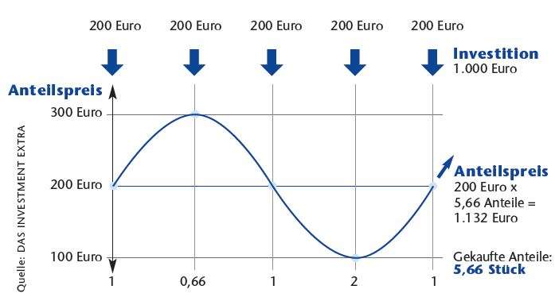
Cost-Average-Effect
Notes:
Fähigkeit von Personen, Träger von Rechten und Pflichten zu sein

Slide 12
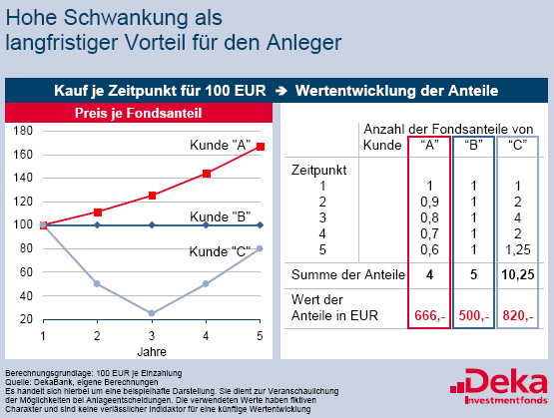
Kaufmännische und rechtliche Grundlagen
Notes:
Fähigkeit von Personen, Träger von Rechten und Pflichten zu sein

Slide 13
Portfoliooptimierung mit modernster Softwareunterstützung
Risikoreduzierung innerhalb des Portfolios
Volatilität
Maximum Draw Down
Notes:
Durch die Betrachtung mit dem modernen Ansatz des maximalen Verlustrisikos innerhalb der genutzten Software, können die Risikostrukturen der Portfolios (Depots) den tatsächlichen Wünschen / Vorgaben der Anleger angepasst werden.
Der bisherige Ansatz, welcher insbesondere auf die Volatilität abgestellt hat, sorgte dafür, dass die Depots häufig wesentlich höhere Risiken beinhalteten, als dies seitens der Investoren vermutet wurde.

